Slide 1

שִׁעוּר תורה לְכִתָה ג'
פרשת משפטים ועבד עברי
עִם הַמּוֹרֶה :יִשְׂרָאֵל יוֹקֶל
נָא הִצְטַיְּדוּ בְּחֻמַּשׁ [לֹא חוֹבָה]
Notes:
כתבו את המלל בהתאם ואת הציוד הדרוש.

Slide 2


מָה נִלְמַד הַיוֹם?
פרשת משפטים
פרק כא
פתיחה+ עבד עברי
Notes:
משך השקף: 2 דקות
הציגו את עצמכם ואת מהלך השיעור:
מוזמנים לפנות בצורה אישית לתלמידים:
דוגמה לטקסט שייאמר בעל פה: "שלום, שמי___. אני מורה ל____ ממקום בארץ____. מה שלומכם? אני שמח/ה שהצטרפתם אליי", וכו'.
נושא השיעור ומה מטרתו:
דוגמה לטקסט שייאמר בעל פה: "בשיעור הזה נלמד על_________. הצטרפו אליי ויהיה לנו כיף. מוכנים? מתחילים!"
נתחיל ב…. (שלב פתיח השיעור)
נמשיך בלגלות (שלב הלימוד / הקניה - כתבו כאן שאלה מסקרנת שתיתן מענה על מטרת השיעור)
נתנסה ב… (שלב התרגול / התנסות)
נסכם (שלב סיכום השיעור)

Slide 3
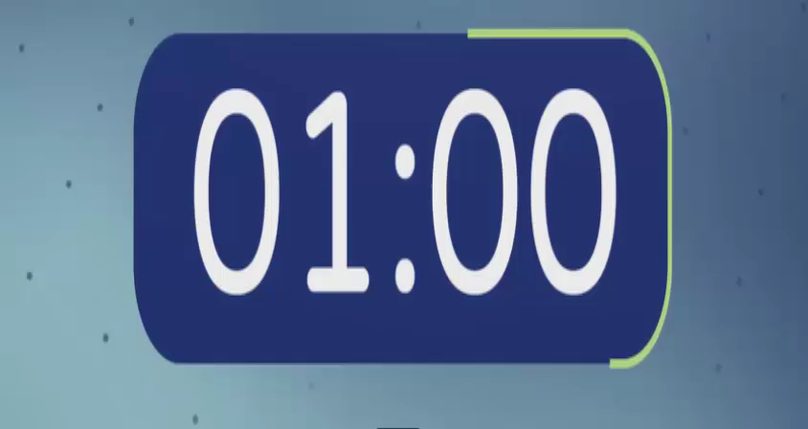

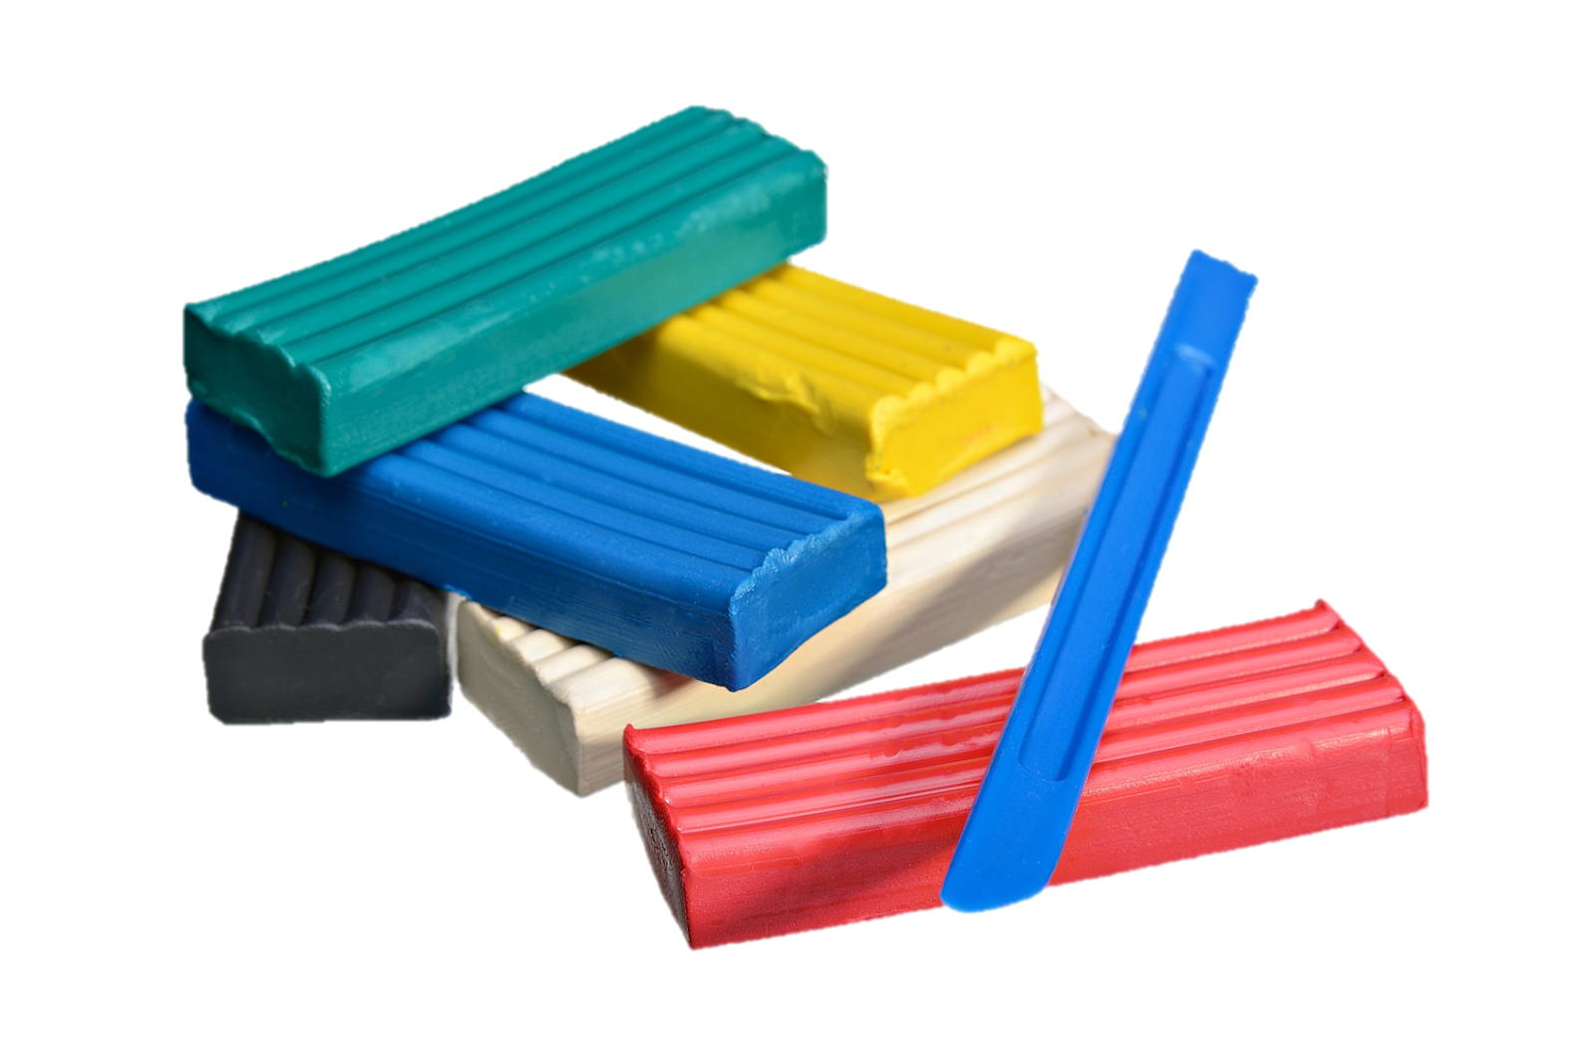






מָה לְהָבִיא לַשִׁעוּר? דף+ כלי כתיבה
או קובץ וורד פתוח.
Notes:
למחוק שקופית זו אם אין בה צורך.
משך השקף: דקה
בשקף זה ודאו שכולם הצטיידו בעזרים הנדרשים (מומלץ שעזרים אלו יהיו גם אצלכם עבור הדגמה).
מחקו את המיותר או הוסיפו במידת הצורך (הקפידו על זכויות היוצרים).
זה הזמן להציג את כללי ההתנהגות בשיעור: בקשו מהלומדים לסגור חלונות של יישומים אחרים במחשב, להרחיק אמצעים מסיחים, להתיישב בחדר שקט, להניח כוס מים לידם, ובעיקר להתמקד במפגש.

Slide 4
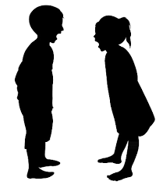

Slide 5
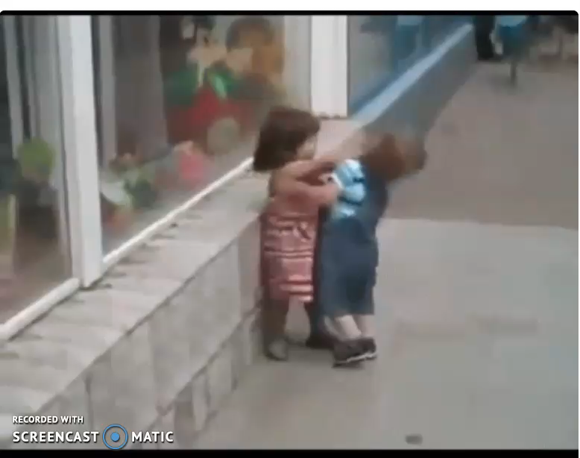

Slide 6


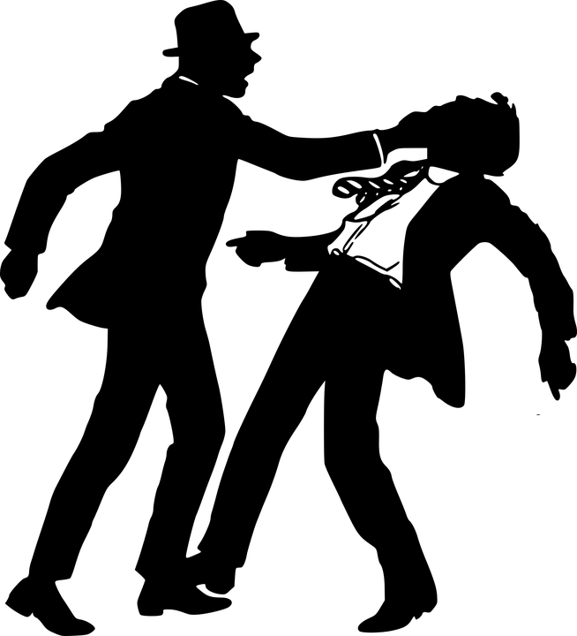
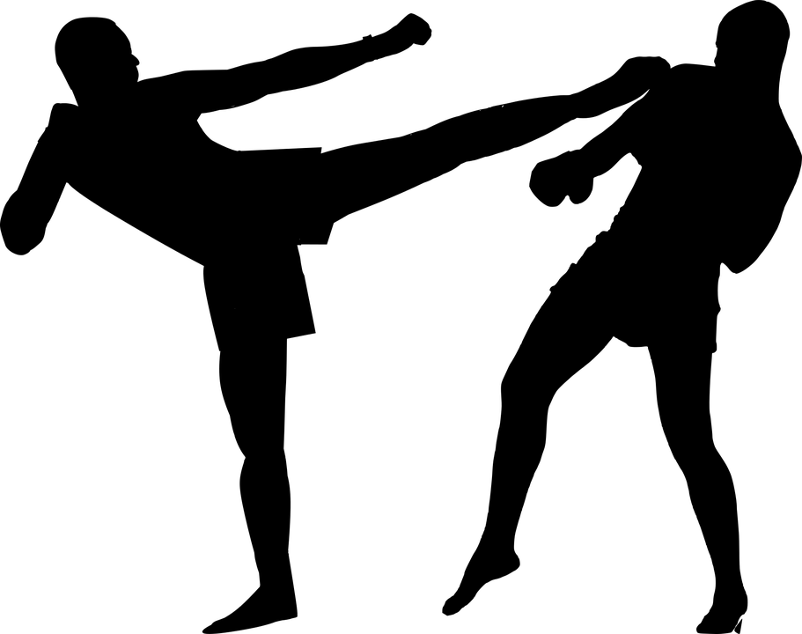

Slide 7


Slide 8
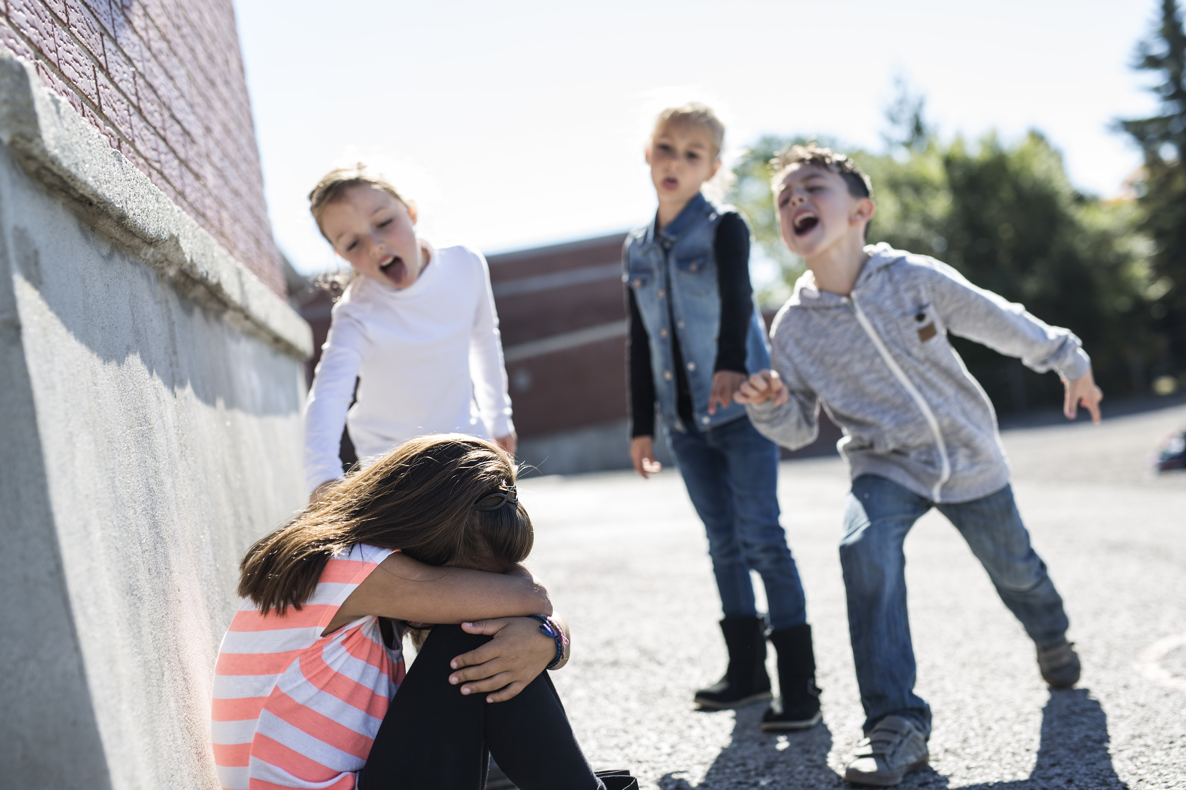

Slide 9
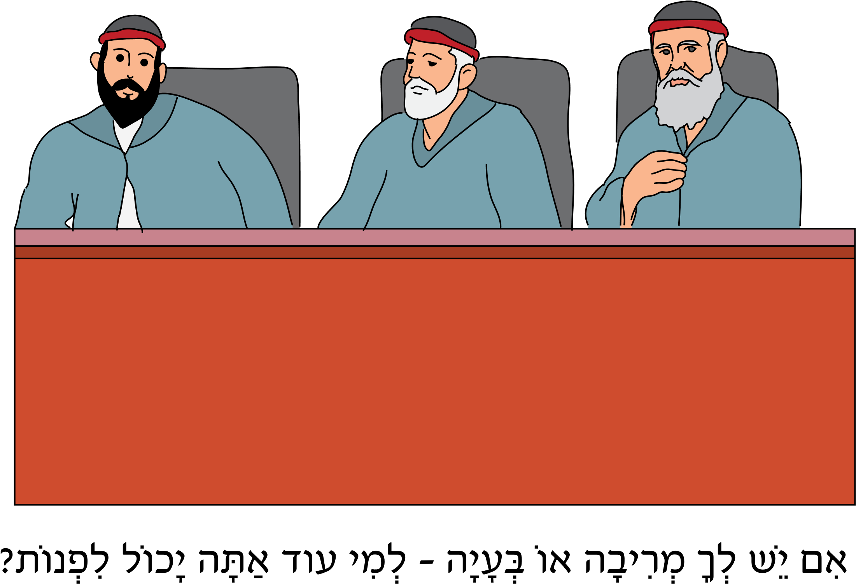

Slide 10
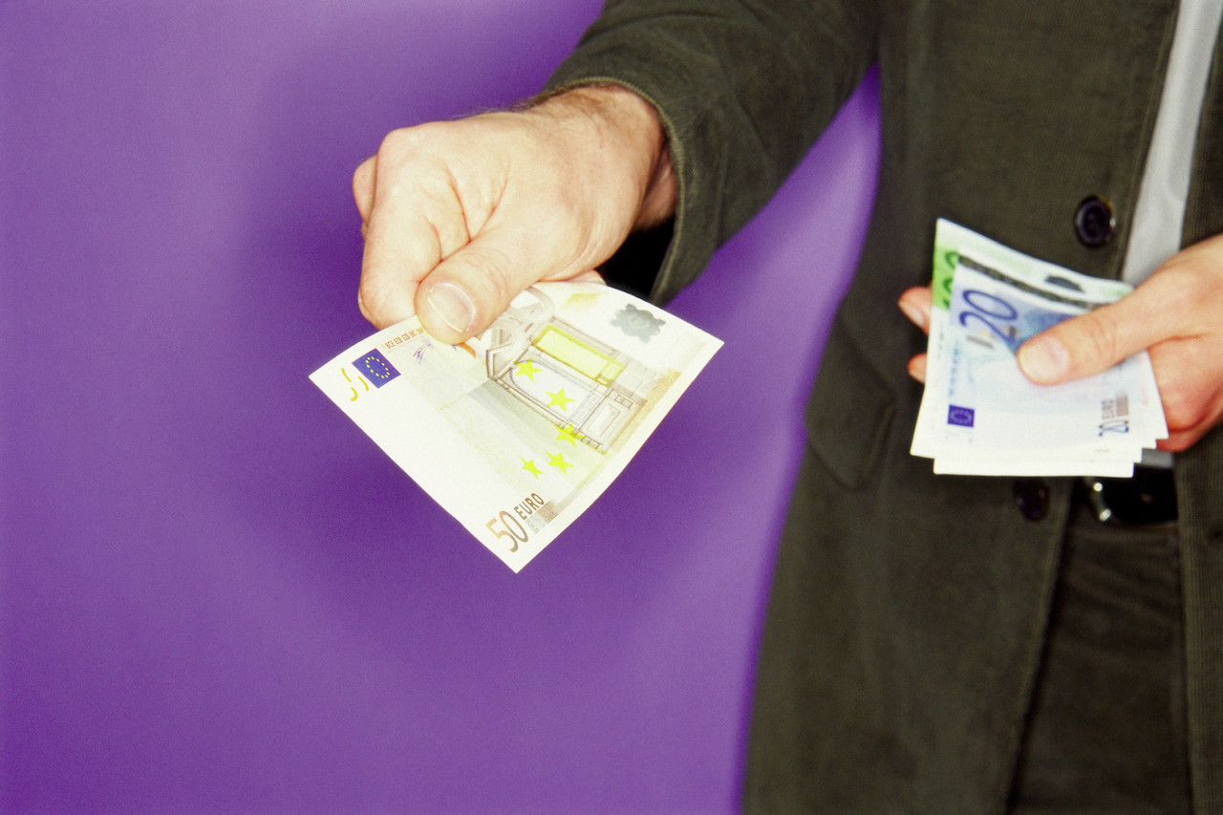
כִּי-יִתֵּן אִישׁ אֶל רֵעֵהוּ כֶּסֶף אוֹ כֵלִים לִשְׁמֹר וְגֻנַּב..

Slide 11
וְכִי-יְרִיבֻן אֲנָשִׁים וְהִכָּה אִישׁ אֶת רֵעֵהוּ

Slide 12
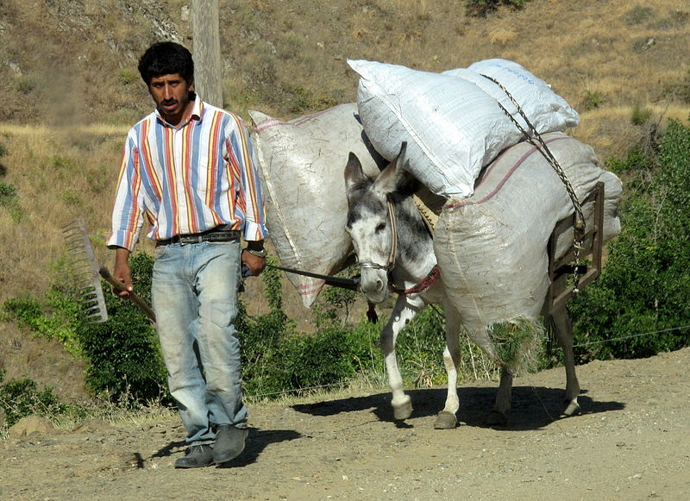
כִּי-תִרְאֶה חֲמוֹר שֹׂנַאֲךָ, רֹבֵץ תַּחַת מַשָּׂאוֹ

Slide 13


תִרְגוּל
כיצד דיינים יודעים איך להכריע במריבה?
הם חכמים ויודעים מעצמם.
יש להם תחושת בטן טובה ולפיה הם מכריעים.
הם לומדים את ה'משפטים' הכתובים בתורה ועל פיהם מכריעים.
הם צדיקים ויש להם רוח הקודש.
Notes:
תרגול: לא יותר מ-3 דקות. ניתן לעשות 2-1 סבבים של תרגול מול המחשב (שאלה על הלוח וכתיבה בדף, יצירה עם צבעים/בצק/פלסטלינה) או ברחבי הבית (חפצים הקיימים ברשותם או שילוב של אינטראקציה עם בני המשפחה).
המלצה לכיתות הנמוכות: לשאול שאלות שמפעילות את התלמידים בסגנון הצגות ילדים/ערוץ הילדים, כמו למשל "איפה נמצא הכרטיס השני...? אני לא זוכר... אתם יודעים איפה הוא?"
דוגמאות:
https://www.youtube.com/watch?v=sGfdE0es80w תוכנית בישול לילדים. מדברים עם הילדים לאורך השיעור ושואלים אותם שאלות.
art attack : https://www.youtube.com/watch?v=QX013_tz4rM

Slide 14


פִּתְרוֹן
כיצד דיינים יודעים איך להכריע במריבה?
הם חכמים ויודעים מעצמם.
יש להם תחושת בטן טובה ולפיה הם מכריעים.
הם לומדים את ה'משפטים' הכתובים בתורה ועל פיהם מכריעים.
הם צדיקים ויש להם רוח הקודש.
Notes:
פתרון התרגול: לאחר שהתלמידים תרגלו באופן עצמאי, יש להראות את הפתרון ולדון בו. ניתן להראות טעויות נפוצות ולהסביר כיצד יש לפתור אותן.

Slide 15
א וְאֵלֶּה הַמִּשְׁפָּטִים אֲשֶׁר תָּשִׂים לִפְנֵיהֶם: ב כִּי תִקְנֶה עֶבֶד עִבְרִי שֵׁשׁ שָׁנִים יַעֲבֹד וּבַשְּׁבִעִת יֵצֵא לַחָפְשִׁי חִנָּם: ג אִם בְּגַפּוֹ יָבֹא בְּגַפּוֹ יֵצֵא אִם בַּעַל אִשָּׁה הוּא וְיָצְאָה אִשְׁתּוֹ עִמּו: ד אִם אֲדֹנָיו יִתֶּן-לוֹ אִשָּׁה וְיָלְדָה לוֹ בָנִים אוֹ בָנוֹת הָאִשָּׁה וִילָדֶיהָ תִּהְיֶה לַאדֹנֶיהָ וְהוּא יֵצֵא בְגַפּו: ה וְאִם-אָמֹר יֹאמַר הָעֶבֶד אָהַבְתִּי אֶת אֲדֹנִי אֶת אִשְׁתִּי וְאֶת בָּנָי לֹא אֵצֵא חָפְשִׁי: ו וְהִגִּישׁוֹ אֲדֹנָיו אֶל הָאֱלֹהִים וְהִגִּישׁוֹ אֶל הַדֶּלֶת אוֹ אֶל הַמְּזוּזָה וְרָצַע אֲדֹנָיו אֶת-אָזְנוֹ בַּמַּרְצֵעַ וַעֲבָדוֹ לְעֹלָם:

Slide 16
א וְאֵלֶּה הַמִּשְׁפָּטִים אֲשֶׁר תָּשִׂים לִפְנֵיהֶם: ב כִּי תִקְנֶה עֶבֶד עִבְרִי שֵׁשׁ שָׁנִים יַעֲבֹד וּבַשְּׁבִעִת יֵצֵא לַחָפְשִׁי חִנָּם: ג אִם בְּגַפּוֹ יָבֹא בְּגַפּוֹ יֵצֵא אִם בַּעַל אִשָּׁה הוּא וְיָצְאָה אִשְׁתּוֹ עִמּו: ד אִם אֲדֹנָיו יִתֶּן-לוֹ אִשָּׁה וְיָלְדָה לוֹ בָנִים אוֹ בָנוֹת הָאִשָּׁה וִילָדֶיהָ תִּהְיֶה לַאדֹנֶיהָ וְהוּא יֵצֵא בְגַפּו: ה וְאִם-אָמֹר יֹאמַר הָעֶבֶד אָהַבְתִּי אֶת אֲדֹנִי אֶת אִשְׁתִּי וְאֶת בָּנָי לֹא אֵצֵא חָפְשִׁי: ו וְהִגִּישׁוֹ אֲדֹנָיו אֶל הָאֱלֹהִים וְהִגִּישׁוֹ אֶל הַדֶּלֶת אוֹ אֶל הַמְּזוּזָה וְרָצַע אֲדֹנָיו אֶת-אָזְנוֹ בַּמַּרְצֵעַ וַעֲבָדוֹ לְעֹלָם:
Notes:
באלו שני אנשים עוסקת הפרשה? איך התורה קוראת להם?

Slide 17
א וְאֵלֶּה הַמִּשְׁפָּטִים אֲשֶׁר תָּשִׂים לִפְנֵיהֶם: ב כִּי תִקְנֶה עֶבֶד עִבְרִי שֵׁשׁ שָׁנִים יַעֲבֹד וּבַשְּׁבִעִת יֵצֵא לַחָפְשִׁי חִנָּם: ג אִם בְּגַפּוֹ יָבֹא בְּגַפּוֹ יֵצֵא אִם בַּעַל אִשָּׁה הוּא וְיָצְאָה אִשְׁתּוֹ עִמּו: ד אִם אֲדֹנָיו יִתֶּן-לוֹ אִשָּׁה וְיָלְדָה לוֹ בָנִים אוֹ בָנוֹת הָאִשָּׁה וִילָדֶיהָ תִּהְיֶה לַאדֹנֶיהָ וְהוּא יֵצֵא בְגַפּו: ה וְאִם-אָמֹר יֹאמַר הָעֶבֶד אָהַבְתִּי אֶת אֲדֹנִי אֶת אִשְׁתִּי וְאֶת בָּנָי לֹא אֵצֵא חָפְשִׁי: ו וְהִגִּישׁוֹ אֲדֹנָיו אֶל הָאֱלֹהִים וְהִגִּישׁוֹ אֶל הַדֶּלֶת אוֹ אֶל הַמְּזוּזָה וְרָצַע אֲדֹנָיו אֶת-אָזְנוֹ בַּמַּרְצֵעַ וַעֲבָדוֹ לְעֹלָם:
Notes:
אלו מילים/רגשות קשורות בעיניך למילה "אדון"?
אלו מילים/רגשות למילה עבד?

Slide 18
א וְאֵלֶּה הַמִּשְׁפָּטִים אֲשֶׁר תָּשִׂים לִפְנֵיהֶם: ב כִּי תִקְנֶה עֶבֶד עִבְרִי שֵׁשׁ שָׁנִים יַעֲבֹד וּבַשְּׁבִעִת יֵצֵא לַחָפְשִׁי חִנָּם: ג אִם בְּגַפּוֹ יָבֹא בְּגַפּוֹ יֵצֵא אִם בַּעַל אִשָּׁה הוּא וְיָצְאָה אִשְׁתּוֹ עִמּו: ד אִם אֲדֹנָיו יִתֶּן-לוֹ אִשָּׁה וְיָלְדָה לוֹ בָנִים אוֹ בָנוֹת הָאִשָּׁה וִילָדֶיהָ תִּהְיֶה לַאדֹנֶיהָ וְהוּא יֵצֵא בְגַפּו: ה וְאִם-אָמֹר יֹאמַר הָעֶבֶד אָהַבְתִּי אֶת אֲדֹנִי אֶת אִשְׁתִּי וְאֶת בָּנָי לֹא אֵצֵא חָפְשִׁי: ו וְהִגִּישׁוֹ אֲדֹנָיו אֶל הָאֱלֹהִים וְהִגִּישׁוֹ אֶל הַדֶּלֶת אוֹ אֶל הַמְּזוּזָה וְרָצַע אֲדֹנָיו אֶת-אָזְנוֹ בַּמַּרְצֵעַ וַעֲבָדוֹ לְעֹלָם:
Notes:
בכל פרשת משפטים התבנית החוזרת היא "אם" "וכי" "כי", כלומר: במקרה כזה - הדין יהיה כך.
מאחר וזו הפרשה הראשונה כדאי לתרגל עם הילדים את ההתבוננות הזו, כפי שנעשה בטבלה הבאה

Slide 19
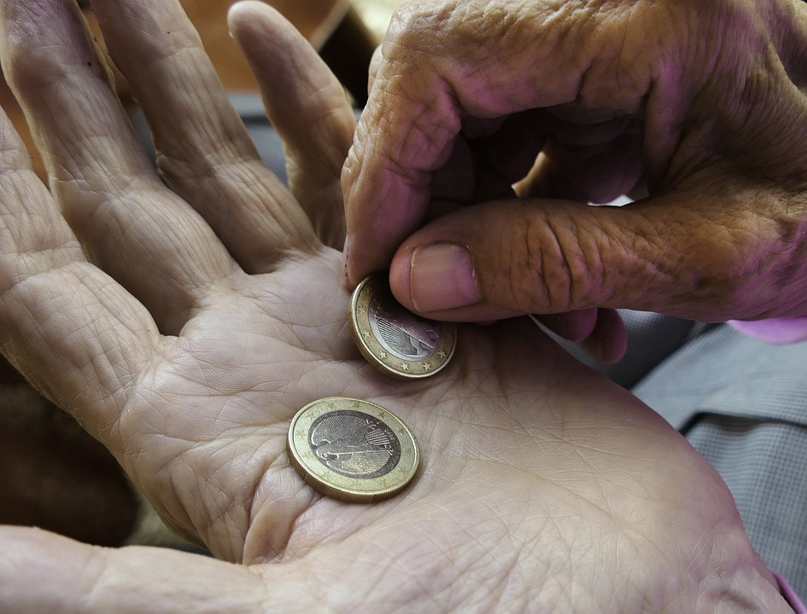

Slide 20



Slide 21
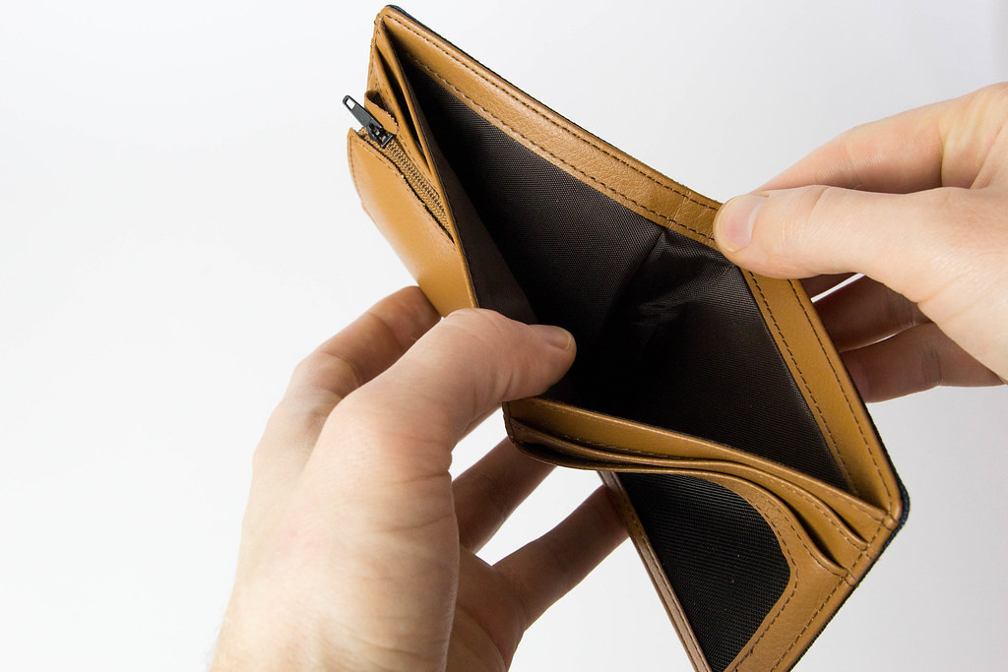

Slide 22


Slide 23
המקרה | הדין
כִּי תִקְנֶה עֶבֶד עִבְרִי
אִם בְּגַפּוֹ יָבֹא
אִם בַּעַל אִשָּׁה הוּא
אִם אֲדֹנָיו יִתֶּן-לוֹ אִשָּׁה וְיָלְדָה לוֹ בָנִים אוֹ בָנוֹת
וְאִם-אָמֹר יֹאמַר הָעֶבֶד אָהַבְתִּי אֶת אֲדֹנִי אֶת אִשְׁתִּי וְאֶת בָּנָי לֹא אֵצֵא חָפְשִׁי
Notes:
"כי תקנה עבד עברי", מה פירוש? היכן קונים עבד? איך מתרחש מצב כזה?
רש"י מלמדנו שהפרשה מדברת על אדם שגנב ואין לו ממה להחסיר. הוא נמכר על ידי בית הדין כדי להחזיר את חובו. התורה קוצבת זמן מקסימלי לעבודה זו ומחייבת את האדון באחריות למשפחתו של העבד. ניתן לחדד את ההבדל העצום בין צורת ההתייחסות לעבד שהיתה מקובלת בימי קדם לבין התורה מציבה יחס אחר לגמרי. אפשר להוסיף מובאה מהמדרש לפרשת בהר (לא ללמוד את הפרשה ההיא. אין זה מקומה) "כל הקונה עבד כקונה אדון לעצמו".

Slide 24
המקרה | הדין
כִּי תִקְנֶה עֶבֶד עִבְרִי | שֵׁשׁ שָׁנִים יַעֲבֹד וּבַשְּׁבִעִת יֵצֵא לַחָפְשִׁי חִנָּם
אִם בְּגַפּוֹ יָבֹא
אִם בַּעַל אִשָּׁה הוּא
אִם אֲדֹנָיו יִתֶּן-לוֹ אִשָּׁה וְיָלְדָה לוֹ בָנִים אוֹ בָנוֹת
וְאִם-אָמֹר יֹאמַר הָעֶבֶד אָהַבְתִּי אֶת אֲדֹנִי אֶת אִשְׁתִּי וְאֶת בָּנָי לֹא אֵצֵא חָפְשִׁי
Notes:
"כי תקנה עבד עברי", מה פירוש? היכן קונים עבד? איך מתרחש מצב כזה?
רש"י מלמדנו שהפרשה מדברת על אדם שגנב ואין לו ממה להחסיר. הוא נמכר על ידי בית הדין כדי להחזיר את חובו. התורה קוצבת זמן מקסימלי לעבודה זו ומחייבת את האדון באחריות למשפחתו של העבד. ניתן לחדד את ההבדל העצום בין צורת ההתייחסות לעבד שהיתה מקובלת בימי קדם לבין התורה מציבה יחס אחר לגמרי. אפשר להוסיף מובאה מהמדרש לפרשת בהר (לא ללמוד את הפרשה ההיא. אין זה מקומה) "כל הקונה עבד כקונה אדון לעצמו".

Slide 25
המקרה | הדין
כִּי תִקְנֶה עֶבֶד עִבְרִי | שֵׁשׁ שָׁנִים יַעֲבֹד וּבַשְּׁבִעִת יֵצֵא לַחָפְשִׁי חִנָּם
אִם בְּגַפּוֹ יָבֹא
אִם בַּעַל אִשָּׁה הוּא
אִם אֲדֹנָיו יִתֶּן-לוֹ אִשָּׁה וְיָלְדָה לוֹ בָנִים אוֹ בָנוֹת
וְאִם-אָמֹר יֹאמַר הָעֶבֶד אָהַבְתִּי אֶת אֲדֹנִי אֶת אִשְׁתִּי וְאֶת בָּנָי לֹא אֵצֵא חָפְשִׁי
Notes:
"כי תקנה עבד עברי", מה פירוש? היכן קונים עבד? איך מתרחש מצב כזה?
רש"י מלמדנו שהפרשה מדברת על אדם שגנב ואין לו ממה להחסיר. הוא נמכר על ידי בית הדין כדי להחזיר את חובו. התורה קוצבת זמן מקסימלי לעבודה זו ומחייבת את האדון באחריות למשפחתו של העבד. ניתן לחדד את ההבדל העצום בין צורת ההתייחסות לעבד שהיתה מקובלת בימי קדם לבין התורה מציבה יחס אחר לגמרי. אפשר להוסיף מובאה מהמדרש לפרשת בהר (לא ללמוד את הפרשה ההיא. אין זה מקומה) "כל הקונה עבד כקונה אדון לעצמו".

Slide 27
המקרה | הדין
כִּי תִקְנֶה עֶבֶד עִבְרִי | שֵׁשׁ שָׁנִים יַעֲבֹד וּבַשְּׁבִעִת יֵצֵא לַחָפְשִׁי חִנָּם
אִם בְּגַפּוֹ יָבֹא | בְּגַפּוֹ יֵצֵא
אִם בַּעַל אִשָּׁה הוּא
אִם אֲדֹנָיו יִתֶּן-לוֹ אִשָּׁה וְיָלְדָה לוֹ בָנִים אוֹ בָנוֹת
וְאִם-אָמֹר יֹאמַר הָעֶבֶד אָהַבְתִּי אֶת אֲדֹנִי אֶת אִשְׁתִּי וְאֶת בָּנָי לֹא אֵצֵא חָפְשִׁי
Notes:
"כי תקנה עבד עברי", מה פירוש? היכן קונים עבד? איך מתרחש מצב כזה?
רש"י מלמדנו שהפרשה מדברת על אדם שגנב ואין לו ממה להחסיר. הוא נמכר על ידי בית הדין כדי להחזיר את חובו. התורה קוצבת זמן מקסימלי לעבודה זו ומחייבת את האדון באחריות למשפחתו של העבד. ניתן לחדד את ההבדל העצום בין צורת ההתייחסות לעבד שהיתה מקובלת בימי קדם לבין התורה מציבה יחס אחר לגמרי. אפשר להוסיף מובאה מהמדרש לפרשת בהר (לא ללמוד את הפרשה ההיא. אין זה מקומה) "כל הקונה עבד כקונה אדון לעצמו".

Slide 28
המקרה | הדין
כִּי תִקְנֶה עֶבֶד עִבְרִי | שֵׁשׁ שָׁנִים יַעֲבֹד וּבַשְּׁבִעִת יֵצֵא לַחָפְשִׁי חִנָּם
אִם בְּגַפּוֹ יָבֹא | בְּגַפּוֹ יֵצֵא
אִם בַּעַל אִשָּׁה הוּא
אִם אֲדֹנָיו יִתֶּן-לוֹ אִשָּׁה וְיָלְדָה לוֹ בָנִים אוֹ בָנוֹת
וְאִם-אָמֹר יֹאמַר הָעֶבֶד אָהַבְתִּי אֶת אֲדֹנִי אֶת אִשְׁתִּי וְאֶת בָּנָי לֹא אֵצֵא חָפְשִׁי
Notes:
"כי תקנה עבד עברי", מה פירוש? היכן קונים עבד? איך מתרחש מצב כזה?
רש"י מלמדנו שהפרשה מדברת על אדם שגנב ואין לו ממה להחסיר. הוא נמכר על ידי בית הדין כדי להחזיר את חובו. התורה קוצבת זמן מקסימלי לעבודה זו ומחייבת את האדון באחריות למשפחתו של העבד. ניתן לחדד את ההבדל העצום בין צורת ההתייחסות לעבד שהיתה מקובלת בימי קדם לבין התורה מציבה יחס אחר לגמרי. אפשר להוסיף מובאה מהמדרש לפרשת בהר (לא ללמוד את הפרשה ההיא. אין זה מקומה) "כל הקונה עבד כקונה אדון לעצמו".

Slide 29
המקרה | הדין
כִּי תִקְנֶה עֶבֶד עִבְרִי | שֵׁשׁ שָׁנִים יַעֲבֹד וּבַשְּׁבִעִת יֵצֵא לַחָפְשִׁי חִנָּם
אִם בְּגַפּוֹ יָבֹא | בְּגַפּוֹ יֵצֵא
אִם בַּעַל אִשָּׁה הוּא
אִם אֲדֹנָיו יִתֶּן-לוֹ אִשָּׁה וְיָלְדָה לוֹ בָנִים אוֹ בָנוֹת
וְאִם-אָמֹר יֹאמַר הָעֶבֶד אָהַבְתִּי אֶת אֲדֹנִי אֶת אִשְׁתִּי וְאֶת בָּנָי לֹא אֵצֵא חָפְשִׁי
Notes:
"כי תקנה עבד עברי", מה פירוש? היכן קונים עבד? איך מתרחש מצב כזה?
רש"י מלמדנו שהפרשה מדברת על אדם שגנב ואין לו ממה להחסיר. הוא נמכר על ידי בית הדין כדי להחזיר את חובו. התורה קוצבת זמן מקסימלי לעבודה זו ומחייבת את האדון באחריות למשפחתו של העבד. ניתן לחדד את ההבדל העצום בין צורת ההתייחסות לעבד שהיתה מקובלת בימי קדם לבין התורה מציבה יחס אחר לגמרי. אפשר להוסיף מובאה מהמדרש לפרשת בהר (לא ללמוד את הפרשה ההיא. אין זה מקומה) "כל הקונה עבד כקונה אדון לעצמו".

Slide 30
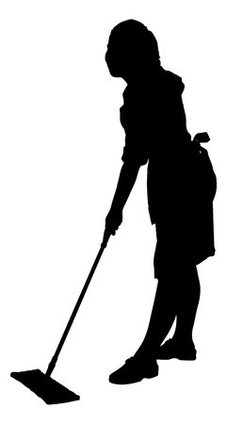

Slide 31
המקרה | הדין
כִּי תִקְנֶה עֶבֶד עִבְרִי | שֵׁשׁ שָׁנִים יַעֲבֹד וּבַשְּׁבִעִת יֵצֵא לַחָפְשִׁי חִנָּם
אִם בְּגַפּוֹ יָבֹא | בְּגַפּוֹ יֵצֵא
אִם בַּעַל אִשָּׁה הוּא | וְיָצְאָה אִשְׁתּוֹ עִמּו
אִם אֲדֹנָיו יִתֶּן-לוֹ אִשָּׁה וְיָלְדָה לוֹ בָנִים אוֹ בָנוֹת
וְאִם-אָמֹר יֹאמַר הָעֶבֶד אָהַבְתִּי אֶת אֲדֹנִי אֶת אִשְׁתִּי וְאֶת בָּנָי לֹא אֵצֵא חָפְשִׁי
Notes:
"כי תקנה עבד עברי", מה פירוש? היכן קונים עבד? איך מתרחש מצב כזה?
רש"י מלמדנו שהפרשה מדברת על אדם שגנב ואין לו ממה להחסיר. הוא נמכר על ידי בית הדין כדי להחזיר את חובו. התורה קוצבת זמן מקסימלי לעבודה זו ומחייבת את האדון באחריות למשפחתו של העבד. ניתן לחדד את ההבדל העצום בין צורת ההתייחסות לעבד שהיתה מקובלת בימי קדם לבין התורה מציבה יחס אחר לגמרי. אפשר להוסיף מובאה מהמדרש לפרשת בהר (לא ללמוד את הפרשה ההיא. אין זה מקומה) "כל הקונה עבד כקונה אדון לעצמו".

Slide 33
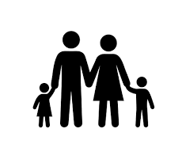

Slide 34
המקרה | הדין
כִּי תִקְנֶה עֶבֶד עִבְרִי | שֵׁשׁ שָׁנִים יַעֲבֹד וּבַשְּׁבִעִת יֵצֵא לַחָפְשִׁי חִנָּם
אִם בְּגַפּוֹ יָבֹא | בְּגַפּוֹ יֵצֵא
אִם בַּעַל אִשָּׁה הוּא | וְיָצְאָה אִשְׁתּוֹ עִמּו
אִם אֲדֹנָיו יִתֶּן-לוֹ אִשָּׁה וְיָלְדָה לוֹ בָנִים אוֹ בָנוֹת | הָאִשָּׁה וִילָדֶיהָ תִּהְיֶה לַאדֹנֶיהָ וְהוּא יֵצֵא בְגַפּו
וְאִם-אָמֹר יֹאמַר הָעֶבֶד אָהַבְתִּי אֶת אֲדֹנִי אֶת אִשְׁתִּי וְאֶת בָּנָי לֹא אֵצֵא חָפְשִׁי
Notes:
"כי תקנה עבד עברי", מה פירוש? היכן קונים עבד? איך מתרחש מצב כזה?
רש"י מלמדנו שהפרשה מדברת על אדם שגנב ואין לו ממה להחסיר. הוא נמכר על ידי בית הדין כדי להחזיר את חובו. התורה קוצבת זמן מקסימלי לעבודה זו ומחייבת את האדון באחריות למשפחתו של העבד. ניתן לחדד את ההבדל העצום בין צורת ההתייחסות לעבד שהיתה מקובלת בימי קדם לבין התורה מציבה יחס אחר לגמרי. אפשר להוסיף מובאה מהמדרש לפרשת בהר (לא ללמוד את הפרשה ההיא. אין זה מקומה) "כל הקונה עבד כקונה אדון לעצמו".

Slide 35
המקרה | הדין
כִּי תִקְנֶה עֶבֶד עִבְרִי | שֵׁשׁ שָׁנִים יַעֲבֹד וּבַשְּׁבִעִת יֵצֵא לַחָפְשִׁי חִנָּם
אִם בְּגַפּוֹ יָבֹא | בְּגַפּוֹ יֵצֵא
אִם בַּעַל אִשָּׁה הוּא | וְיָצְאָה אִשְׁתּוֹ עִמּו
אִם אֲדֹנָיו יִתֶּן-לוֹ אִשָּׁה וְיָלְדָה לוֹ בָנִים אוֹ בָנוֹת | הָאִשָּׁה וִילָדֶיהָ תִּהְיֶה לַאדֹנֶיהָ וְהוּא יֵצֵא בְגַפּו
וְאִם-אָמֹר יֹאמַר הָעֶבֶד אָהַבְתִּי אֶת אֲדֹנִי אֶת אִשְׁתִּי וְאֶת בָּנָי לֹא אֵצֵא חָפְשִׁי
Notes:
"כי תקנה עבד עברי", מה פירוש? היכן קונים עבד? איך מתרחש מצב כזה?
רש"י מלמדנו שהפרשה מדברת על אדם שגנב ואין לו ממה להחסיר. הוא נמכר על ידי בית הדין כדי להחזיר את חובו. התורה קוצבת זמן מקסימלי לעבודה זו ומחייבת את האדון באחריות למשפחתו של העבד. ניתן לחדד את ההבדל העצום בין צורת ההתייחסות לעבד שהיתה מקובלת בימי קדם לבין התורה מציבה יחס אחר לגמרי. אפשר להוסיף מובאה מהמדרש לפרשת בהר (לא ללמוד את הפרשה ההיא. אין זה מקומה) "כל הקונה עבד כקונה אדון לעצמו".

Slide 36
המקרה | הדין
כִּי תִקְנֶה עֶבֶד עִבְרִי | שֵׁשׁ שָׁנִים יַעֲבֹד וּבַשְּׁבִעִת יֵצֵא לַחָפְשִׁי חִנָּם
אִם בְּגַפּוֹ יָבֹא | בְּגַפּוֹ יֵצֵא
אִם בַּעַל אִשָּׁה הוּא | וְיָצְאָה אִשְׁתּוֹ עִמּו
אִם אֲדֹנָיו יִתֶּן-לוֹ אִשָּׁה וְיָלְדָה לוֹ בָנִים אוֹ בָנוֹת | הָאִשָּׁה וִילָדֶיהָ תִּהְיֶה לַאדֹנֶיהָ וְהוּא יֵצֵא בְגַפּו
וְאִם-אָמֹר יֹאמַר הָעֶבֶד אָהַבְתִּי אֶת אֲדֹנִי אֶת אִשְׁתִּי וְאֶת בָּנָי לֹא אֵצֵא חָפְשִׁי | וְהִגִּישׁוֹ אֲדֹנָיו אֶל הָאֱלֹהִים וְהִגִּישׁוֹ אֶל הַדֶּלֶת אוֹ אֶל הַמְּזוּזָה וְרָצַע אֲדֹנָיו אֶת-אָזְנוֹ בַּמַּרְצֵעַ וַעֲבָדוֹ לְעֹלָם:
Notes:
"כי תקנה עבד עברי", מה פירוש? היכן קונים עבד? איך מתרחש מצב כזה?
רש"י מלמדנו שהפרשה מדברת על אדם שגנב ואין לו ממה להחסיר. הוא נמכר על ידי בית הדין כדי להחזיר את חובו. התורה קוצבת זמן מקסימלי לעבודה זו ומחייבת את האדון באחריות למשפחתו של העבד. ניתן לחדד את ההבדל העצום בין צורת ההתייחסות לעבד שהיתה מקובלת בימי קדם לבין התורה מציבה יחס אחר לגמרי. אפשר להוסיף מובאה מהמדרש לפרשת בהר (לא ללמוד את הפרשה ההיא. אין זה מקומה) "כל הקונה עבד כקונה אדון לעצמו".

Slide 39
תִרְגוּל
עבד שנמכר בגנבתו [כי גנב] כמה צריך לשלם?
הוא עובד עד שבעבודתו הוא מחזיר את סכום הגניבה.
הוא עובד שש שנים כי בטוח שיחזיר כך את סכום הגניבה.
לא משנה כמה גנב בסוף השנה השישית הוא יוצא לחופשי גם אם לא החזיר את סכום הגניבה.
גנב תמיד משלם כפל [כפול ממה שגנב] וכך גם משלם העבד.
Notes:
תרגול: לא יותר מ-3 דקות. ניתן לעשות 2-1 סבבים של תרגול מול המחשב (שאלה על הלוח וכתיבה בדף, יצירה עם צבעים/בצק/פלסטלינה) או ברחבי הבית (חפצים הקיימים ברשותם או שילוב של אינטראקציה עם בני המשפחה).
המלצה לכיתות הנמוכות: לשאול שאלות שמפעילות את התלמידים בסגנון הצגות ילדים/ערוץ הילדים, כמו למשל "איפה נמצא הכרטיס השני...? אני לא זוכר... אתם יודעים איפה הוא?"
דוגמאות:
https://www.youtube.com/watch?v=sGfdE0es80w תוכנית בישול לילדים. מדברים עם הילדים לאורך השיעור ושואלים אותם שאלות.
art attack : https://www.youtube.com/watch?v=QX013_tz4rM

Slide 40
פִּתְרוֹן
עבד שנמכר בגנבתו [כי גנב] כמה צריך לשלם?
הוא עובד עד שבעבודתו הוא מחזיר את סכום הגניבה.
הוא עובד שש שנים כי בטוח שיחזיר כך את סכום הגניבה.
לא משנה כמה גנב בסוף השנה השישית הוא יוצא לחופשי גם אם לא החזיר את סכום הגניבה.
גנב תמיד משלם כפל [כפול ממה שגנב] וכך גם משלם העבד.
Notes:
תרגול: לא יותר מ-3 דקות. ניתן לעשות 2-1 סבבים של תרגול מול המחשב (שאלה על הלוח וכתיבה בדף, יצירה עם צבעים/בצק/פלסטלינה) או ברחבי הבית (חפצים הקיימים ברשותם או שילוב של אינטראקציה עם בני המשפחה).
המלצה לכיתות הנמוכות: לשאול שאלות שמפעילות את התלמידים בסגנון הצגות ילדים/ערוץ הילדים, כמו למשל "איפה נמצא הכרטיס השני...? אני לא זוכר... אתם יודעים איפה הוא?"
דוגמאות:
https://www.youtube.com/watch?v=sGfdE0es80w תוכנית בישול לילדים. מדברים עם הילדים לאורך השיעור ושואלים אותם שאלות.
art attack : https://www.youtube.com/watch?v=QX013_tz4rM

Slide 41


מְסַיְמִים וּמְסַכְּמִים
פרשת משפטים עוסקת בעוסקת בדברים שקורים בין אנשים מקרים שמתרחשים ביום-יום .
Notes:
משך השקף: עד 5 דקות
סיכום ויציאה לתרגול. שלב זה יכלול סיכום של התוכן הנלמד תוך מענה על שאלות כמו: מה עשינו פה היום? מה למדנו? מומלץ לשלב אלמנטים חווייתיים כגון משחק מסכם, חידה, טיפ מיוחד להמשך הלמידה ועוד.

Slide 42
מְסַיְמִים וּמְסַכְּמִים
פרשת משפטים עוסקת בעוסקת בדברים שקורים בין אנשים מקרים שמתרחשים ביום-יום .
כשיש ויכוחים בין אנשים אפשר להכריע אותם באמצעות כללים [משפטים] ובעזרת דיינים ששופטים אנשים ופוסקים עבורם את הדין. הפרשה שלנו מסבירה לאנשים ולדיינים כיצד לנהוג במקרים אלו.
Notes:
משך השקף: עד 5 דקות
סיכום ויציאה לתרגול. שלב זה יכלול סיכום של התוכן הנלמד תוך מענה על שאלות כמו: מה עשינו פה היום? מה למדנו? מומלץ לשלב אלמנטים חווייתיים כגון משחק מסכם, חידה, טיפ מיוחד להמשך הלמידה ועוד.

Slide 43
מְסַיְמִים וּמְסַכְּמִים
פרשת משפטים עוסקת בעוסקת בדברים שקורים בין אנשים מקרים שמתרחשים ביום-יום .
כשיש ויכוחים בין אנשים אפשר להכריע אותם באמצעות כללים [משפטים] ובעזרת דיינים ששופטים אנשים ופוסקים עבורם את הדין. הפרשה שלנו מסבירה לאנשים ולדיינים כיצד לנהוג במקרים אלו.
עבד עברי נמכר בשל מצוקה כלכלית [או מכירה בשל גניבה]. והוא עובד שש שנים בלבד.
Notes:
משך השקף: עד 5 דקות
סיכום ויציאה לתרגול. שלב זה יכלול סיכום של התוכן הנלמד תוך מענה על שאלות כמו: מה עשינו פה היום? מה למדנו? מומלץ לשלב אלמנטים חווייתיים כגון משחק מסכם, חידה, טיפ מיוחד להמשך הלמידה ועוד.

Slide 44
מְסַיְמִים וּמְסַכְּמִים
פרשת משפטים עוסקת בעוסקת בדברים שקורים בין אנשים מקרים שמתרחשים ביום-יום .
כשיש ויכוחים בין אנשים אפשר להכריע אותם באמצעות כללים [משפטים] ובעזרת דיינים ששופטים אנשים ופוסקים עבורם את הדין. הפרשה שלנו מסבירה לאנשים ולדיינים כיצד לנהוג במקרים אלו.
עבד עברי נמכר בשל מצוקה כלכלית [או מכירה בשל גניבה]. והוא עובד שש שנים בלבד.
אם הגיע עם נשוי- יצא עם אשתו ואם התחתן עם שפחה כנענית- היא נשארת אצל אדוניה.
Notes:
משך השקף: עד 5 דקות
סיכום ויציאה לתרגול. שלב זה יכלול סיכום של התוכן הנלמד תוך מענה על שאלות כמו: מה עשינו פה היום? מה למדנו? מומלץ לשלב אלמנטים חווייתיים כגון משחק מסכם, חידה, טיפ מיוחד להמשך הלמידה ועוד.

Slide 45
מְסַיְמִים וּמְסַכְּמִים
פרשת משפטים עוסקת בעוסקת בדברים שקורים בין אנשים מקרים שמתרחשים ביום-יום .
כשיש ויכוחים בין אנשים אפשר להכריע אותם באמצעות כללים [משפטים] ובעזרת דיינים ששופטים אנשים ופוסקים עבורם את הדין. הפרשה שלנו מסבירה לאנשים ולדיינים כיצד לנהוג במקרים אלו.
עבד עברי נמכר בשל מצוקה כלכלית [או מכירה בשל גניבה]. והוא עובד שש שנים בלבד.
אם הגיע עם נשוי- יצא עם אשתו ואם התחתן עם שפחה כנענית- היא נשארת אצל אדוניה.
אם העבד אינו רוצה לצאת לחופשי- האדון רוצע את אזנו במרצע בהוראת בית הדין והעבד יוצא לחופשי רק ביובל.
Notes:
משך השקף: עד 5 דקות
סיכום ויציאה לתרגול. שלב זה יכלול סיכום של התוכן הנלמד תוך מענה על שאלות כמו: מה עשינו פה היום? מה למדנו? מומלץ לשלב אלמנטים חווייתיים כגון משחק מסכם, חידה, טיפ מיוחד להמשך הלמידה ועוד.

Slide 46
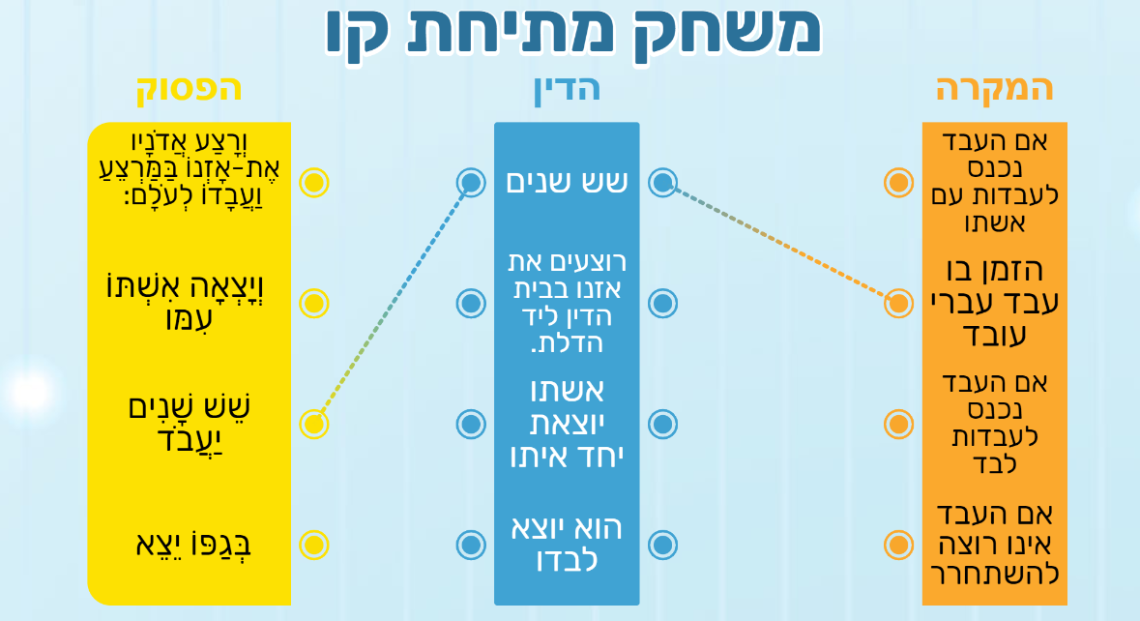
מְסַיְמִים וּמְסַכְּמִים
Notes:
משך השקף: עד 5 דקות
סיכום ויציאה לתרגול. שלב זה יכלול סיכום של התוכן הנלמד תוך מענה על שאלות כמו: מה עשינו פה היום? מה למדנו? מומלץ לשלב אלמנטים חווייתיים כגון משחק מסכם, חידה, טיפ מיוחד להמשך הלמידה ועוד.

Slide 47
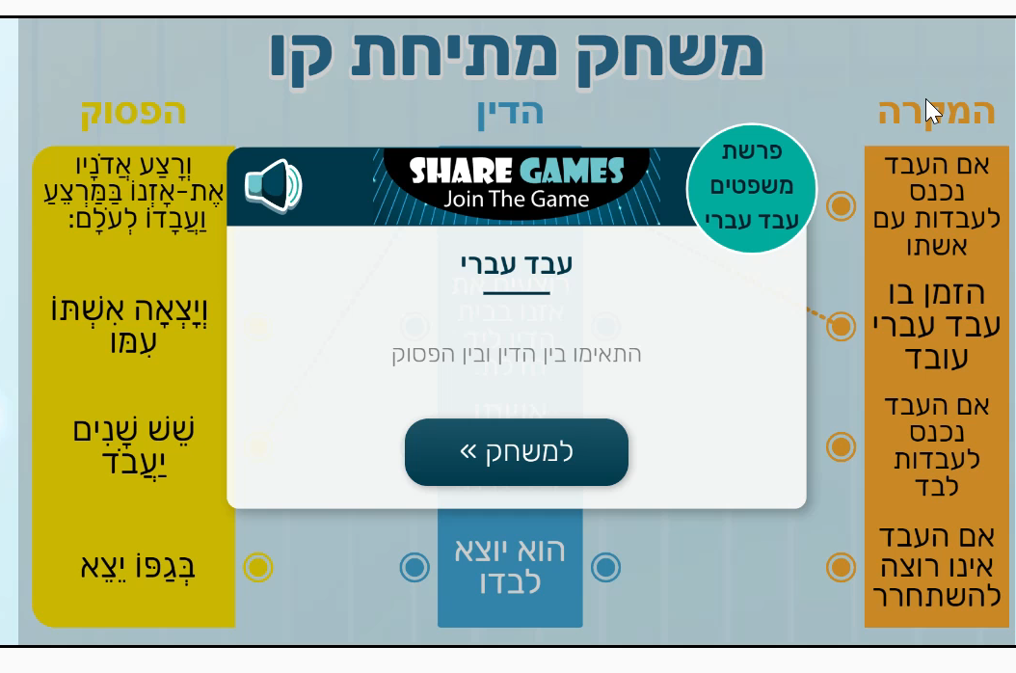
Notes:
משך השקף: עד 5 דקות
סיכום ויציאה לתרגול. שלב זה יכלול סיכום של התוכן הנלמד תוך מענה על שאלות כמו: מה עשינו פה היום? מה למדנו? מומלץ לשלב אלמנטים חווייתיים כגון משחק מסכם, חידה, טיפ מיוחד להמשך הלמידה ועוד.

Slide 48

מַמְשִׁיכִים לְתַרְגֵל
ראינו שמגישים את העבד שאינו מעוניין להשתחרר אל המזוזה. האם זכור לכם בספר שמות שלמדנו על עבדים שהיו צריכים להשתמש במזוזת ביתם? מי יצא לחופשי באותו אירוע?
מדוע לדעתכם התורה גוזרת על גנב עבדות? מדוע לא בית כלא?
באילו דברים ראינו שהתורה דואגת לעבד במהלך עבדותו וגם בסופה?
Notes:
משך השקף: עד 15 דקות
בשלב זה הסבירו לתלמידים את התרגול והיפרדו מהם. עם יציאת התלמידים לתרגול הסופי יסתיים שלב הצילום שלכם כמורים.
דגשים:
*התרגול יכול להתבצע במרחב הביתי תוך שימוש במשאבים מגוונים הנמצאים בבית, כגון כלי כתיבה, טאבלט או המחשב האישי. ניתן להשתמש בסביבות אופק וכותר (רק דרך מחשב נייד, אופק וכותר לא עובדים טוב בטאבלט/ נייד).
*הקפידו לתת לתלמידים הנחיות מדויקות לביצוע התרגול ברמת התוכן וברמה הטכנית, וכן זמנים מדויקים לתרגול.
*ניתן להטמיע בתוך המצגת צילומי מסך ולהסביר בעל פה מה נדרש מהם לבצע.

